Slide 1
ACTIVIDADES DE SENTIDO DEL NÚMERO, LECTURA Y ESCRITURA.
MARZO
2022
número,
número,
APRENDIZAJE DE LA LECTURA Y ESCRITURA EN EDUCACIÓN PREESCOLAR.

Slide 2
La educación inicial es un nivel educativo donde se cumplen objetivos en las áreas social, intelectual, afectiva y motora, íntimamente relacionadas con la preparación del niño y la niña para su escolaridad regular. No es un primer grado para los más pequeños, no tiene entre sus objetivos la enseñanza formal de la lectura y la escritura.
escolaridad

Slide 3
EL DOCENTE
El docente no puede quedarse de brazos cruzados esperando a que el niño y la niña lleguen a primer grado de preescolar, no debe limitarse el momento de la iniciación en el conocimiento de la lectura y la escritura, sino introducir al niño y la niña desde temprana edad en el mundo de la lengua escrita (periódico, letreros, cuentos, libros), para que a partir de sus vivencias y experiencias con este medio, pueda ir construyendo el sistema de la lengua escrita; el docente debe ser promotor del desarrollo, y dirigirse a hallar, crear o provocar situaciones que enfrente al estudiante con las experiencias más idóneas para él. Introducir a los educandos en la lengua escrita debe implicar que el docente conozca el proceso de aprendizaje en este ámbito, y considere las experiencias en el hogar, en el preescolar, las expectativas y las diferencias individuales a fin de tomar una decisión pedagógica.

Slide 4
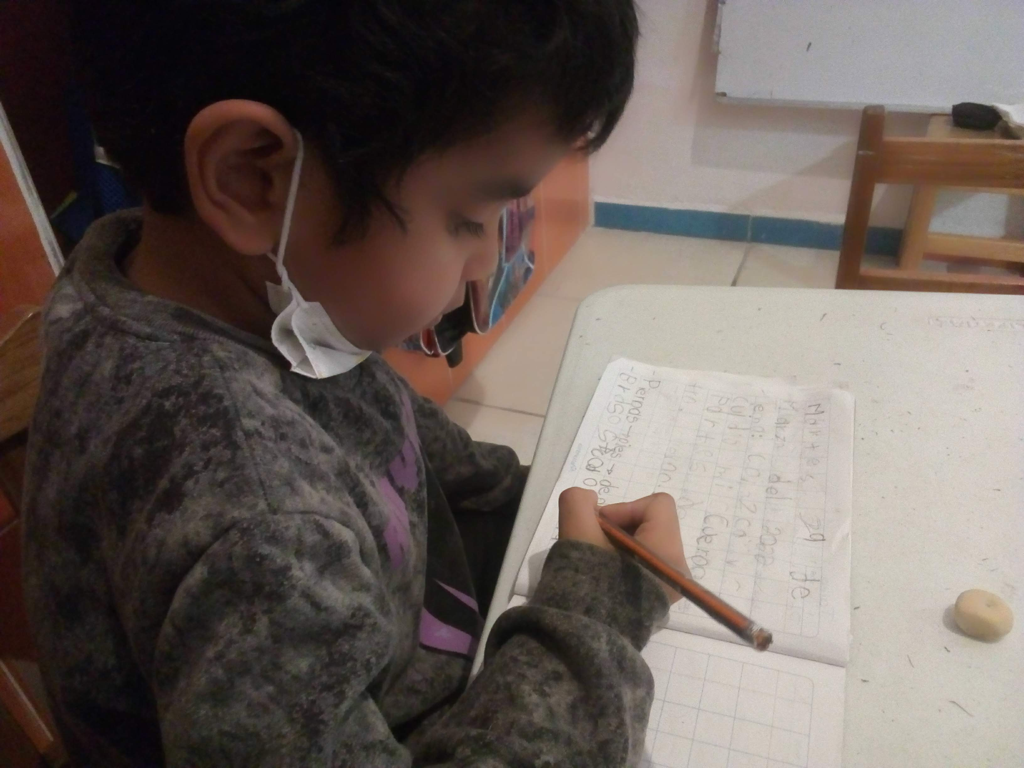
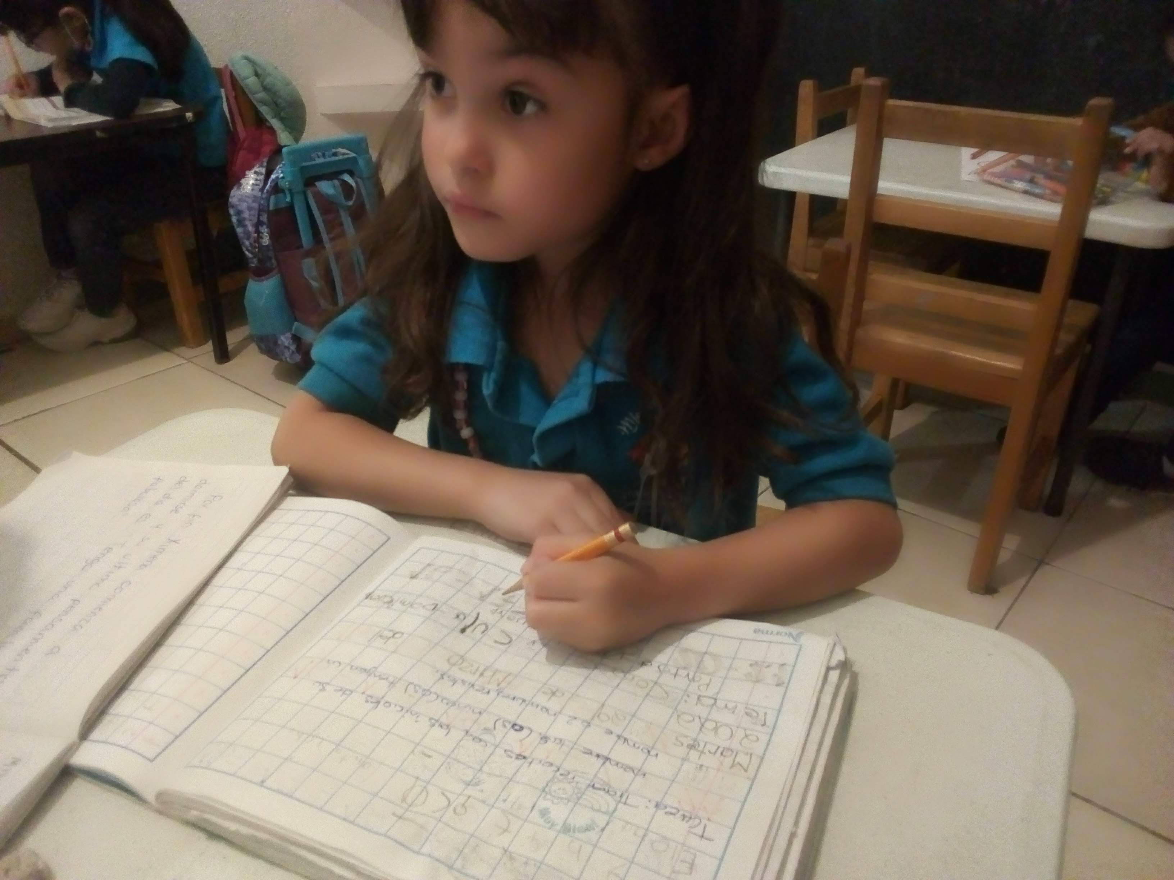
ALUMNOS DE 2° Y 3° DE PREESCOLAR

Slide 5
La enseñanza de la lectura y escritura
Desde su surgimiento, la educación preescolar está dirigida a entrenar a los niños y las niñas, de una manera casi compulsiva, en la adquisición de la lectura y escritura.
Las orientaciones didácticas. Son un conjunto de estrategias generales
para la enseñanza del Campo de Formación académica o Área de Desarrollo
Personal y Social a la que se refiere el programa. Se fundamentan en lo
expuesto en el enfoque pedagógico, aunque su naturaleza es más práctica
que reflexiva; buscan dar recomendaciones concretas de buenas prácticas
educativas que hayan sido probadas en el aula y que estén orientadas al
logro de los Aprendizajes esperados.

Slide 6
Para qué se lee y escribe. Uso de textos con intenciones.
Para qué se lee y escribe. Uso de textos con intenciones
Para que los niños se incorporen a la cultura escrita es fundamental que en
la escuela se lean y escriban textos con intenciones; es decir, hay que usar los
textos como se hace socialmente. Al involucrar a los niños en ello se les hace
partícipes de la experiencia lectora y escritora. Es fundamental que en la
medida de lo posible se acerquen a diversos portadores de texto según las
experiencias planteadas: hojear una enciclopedia, mirar un cartel, explorar una
invitación, mirar las fotografías de una revista, etcétera.
Escuchar leer es una experiencia primordial para el aprendizaje de
los pequeños. Cuando un adulto lee en voz alta para un niño, comparte
con él tiempo, ideas.

Slide 7
LECTURA 3° DE PREESCOLAR

Slide 8
ESCRITURA DE 3° DE PREESCOLAR

Slide 9
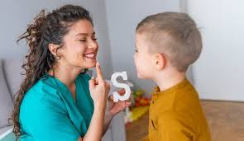
¿Cómo poner en contacto al niño con la lengua escrita?
Abordar una pedagogía en preescolar, donde se trabaje a partir de la noción de palabra como unidad mínima de significado y que sirva para formar oraciones o textos. Las actividades iniciales deben estar dirigidas al desarrollo de la oralidad y de la escritura a partir del dibujo sobre temas tratados que luego son complementados con escrituras relativas a éste (los niños acompañan de escritura sus dibujos).

Slide 10
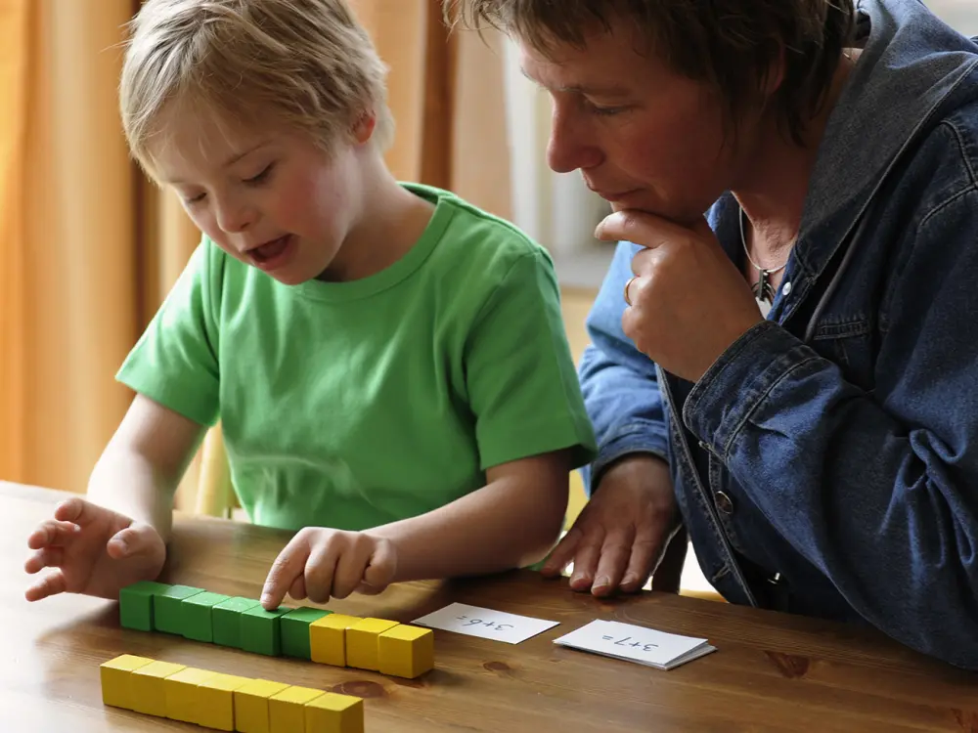
¿QUÉ ES EL SENTIDO NÚMERICO?
Es un grupo de habilidades que permite que los niños trabajen con números, e incluye: Entender cantidades. Aprender conceptos como más y menos, y mayor y menor. Reconocer las relaciones entre elementos y grupos de elementos (siete significa un grupo de siete cosas).

Slide 11
NOCIÓN NÚMERICA EN PREESCOLAR
La noción de número en el niño se logra a partir de la acción que el niño ejerce sobre los objetos, es en este contacto con los objetos reales que el niño logra asimilar las características físicas inherentes a cada objetos, lo que le permitirá identificar luego dichas características comunes a uno u otro objeto.
Es muy importante que inicien este proceso acercando todos los objetos que rodean al niño y permitirles interactuar con ellos, esto le permitirá al niño descubrir y, a la vez asimilar las propiedades y características, paso previo para que el niño logre después colocar un objeto junto a otro, porque descubrió o identifico una característica común a ambos objetos, es decir logra establecer una correspondencia entre un objeto y otro; este primer paso da inicio la pirámide de la construcción de los conocimientos lógico matemáticos en el niño.

Slide 12
El número es la capacidad que tiene el niño de clasificar y ordenar objetos de su entorno, esto le da la doble naturaleza al número de ser cardinal y ordinal. Para llegar a este proceso el niño inicia estableciendo pequeñas comparaciones de objetos; los cuales lo va colocando uno frente a otro al haber identificado una o más características iguales o semejantes, es decir logra (un objeto y la escritura de su nombre) y (el nombre del objeto y una representación simbólica del mismo).
El niño logra agrupar objetos, la cual a esta capacidad. El niño empieza a desarrollar su capacidad de clasificar formando figuras con los objetos figuras. Luego agrupan objetos de acuerdo a un criterio, a esta capacidad se ha denominado clasificación intuitiva y finalmente, logra forma grupos y subgrupos con los objetos a esta capacidad se denomina clasificación lógica.

Slide 13
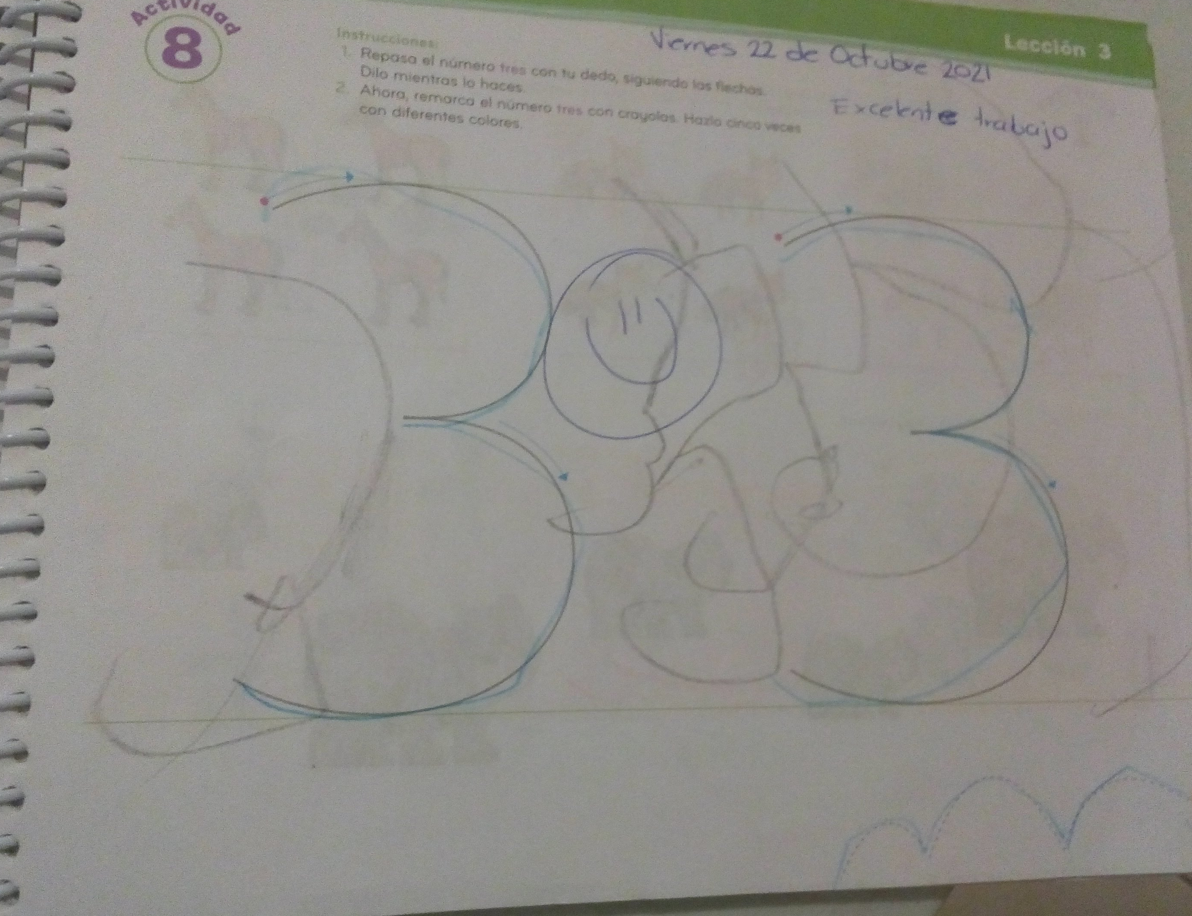
ALUMNOS DE 2° Y 3° DE PREESCOLAR

Slide 14
Los estudiantes desarrollen esa forma de razonar tanto lógica como no convencional descrita y que al hacerlo aprecien el valor de ese pensamiento, lo que ha de traducirse en actitudes y valores favorables hacia las matemáticas, su utilidad y su valor científico y cultural.
este campo formativo abarca la resolución de
problemas que requieren el uso de conocimientos de aritmética, álgebra, geometría, estadística y probabilidad. Asimismo, mediante el trabajo individual y colaborativo en las actividades en clase se busca que los estudiantes utilicen el pensamiento matemático al formular explicaciones, aplicar métodos, poner en práctica algoritmos, desarrollar estrategias de generalización particularización; pero sobre todo al afrontar la resolución de un problema hasta entonces desconocido para ellos.

Slide 15
ALUMNO DE 2° DE PREESCOLAR CONTANDO PIEZAS

Slide 16
Gracias
MTRA: NIDIA VALLES

